Slide 1

Spark SQL 应用解析
讲师：WHAlex

Slide 2
课程内容
Spark SQL什么
Spark SQL的关键抽象
Spark SQL牛刀小试
Spark SQL操作
Spark SQL-UDF
Spark SQL数据源
Spark SQL实战

Slide 3
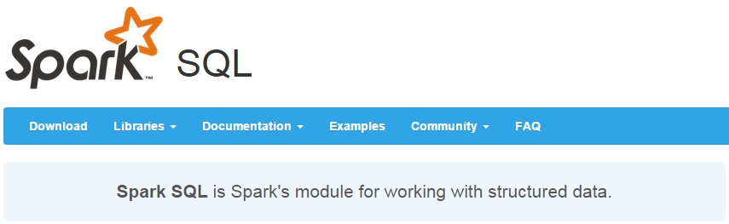
Spark SQL是什么？
Hive
Spark SQL
MapReduce
RDD

Slide 4
Spark SQL有什么特点？
http://spark.apache.org/sql/

Slide 5
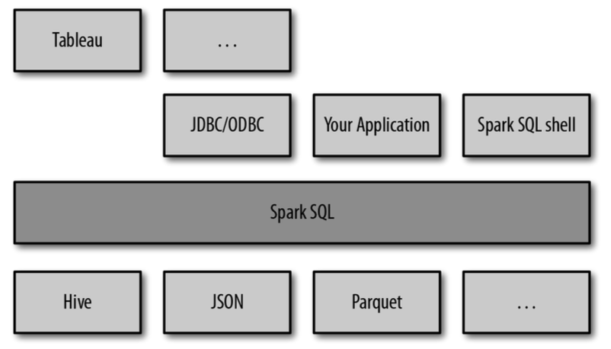
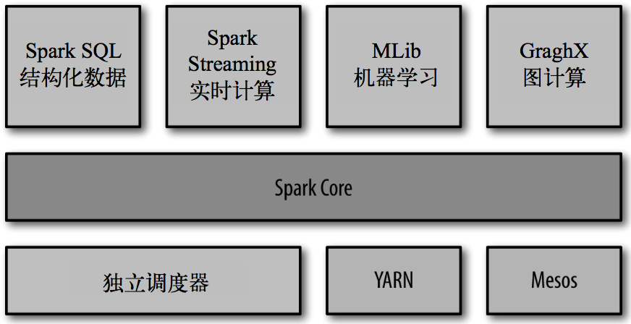
Spark SQL我们要学什么

Slide 6
Spark SQL的数据抽象
Spark Core
Spark SQL
RDD
DataFrame
DataSet

Slide 7
RDD、DataFrame、DataSet
RDD (Spark1.0) —> Dataframe(Spark1.3) —> Dataset(Spark1.6)

Slide 8
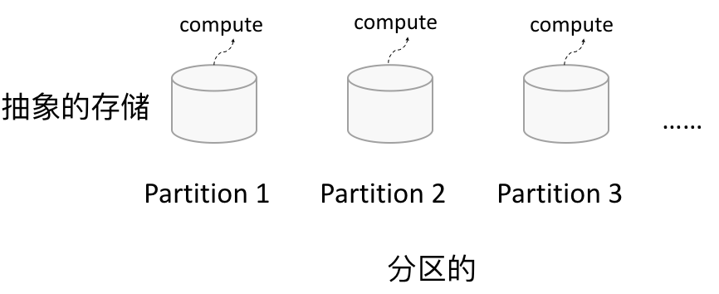
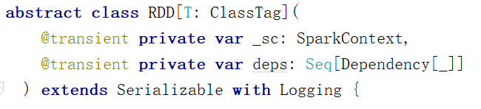
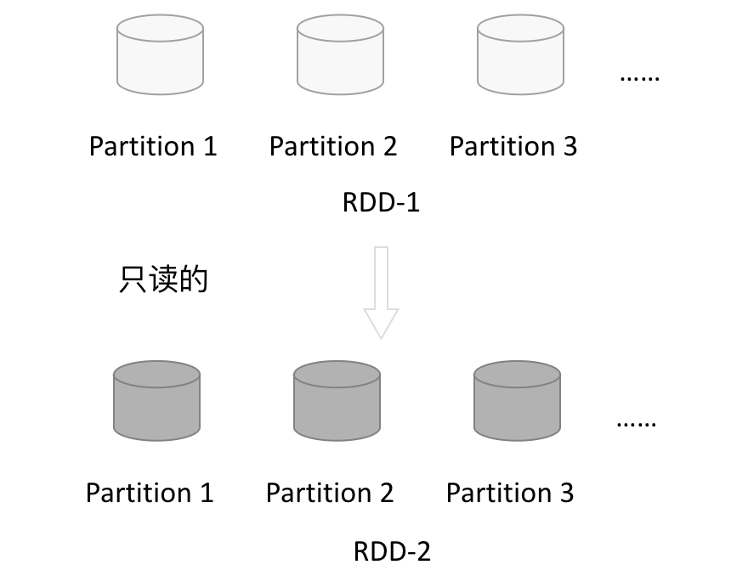
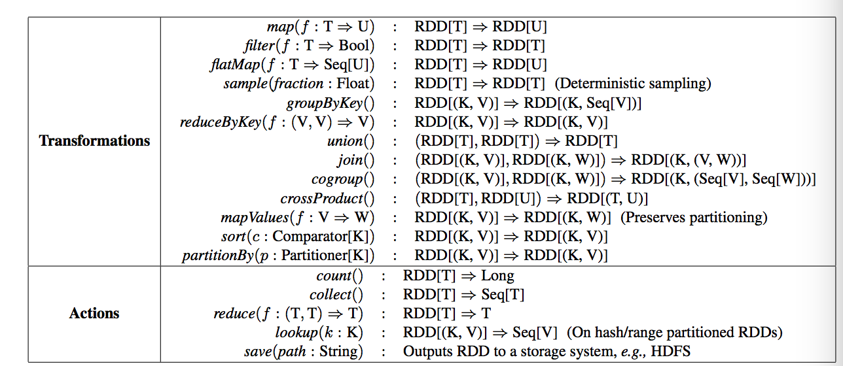
RDD是什么
RDD：弹性分布式数据集，Spark计算的基石，为用户屏蔽了底层对数据的复杂抽象和处理，为用户提供了一组方便的数据转换与求值方法。
RDD
不可变
可分区
弹性

Slide 9
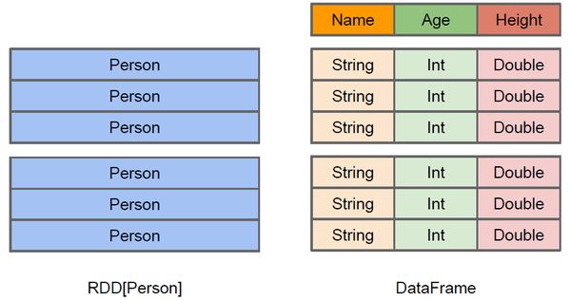
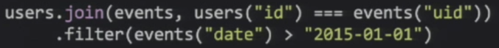
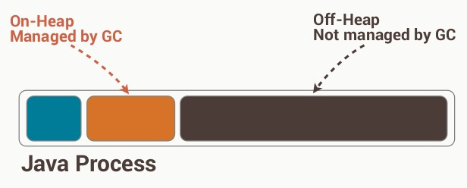
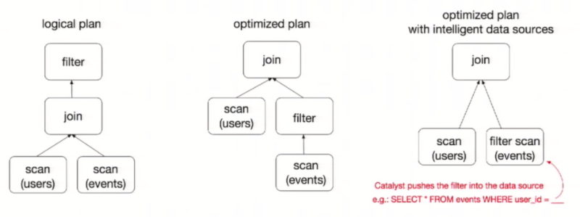
DataFrame是什么
RDD + Schema
一张表
DataFrame也是懒执行的、不可变的。
性能上比RDD要高
定制化内存管理
优化的执行计划
Dataframe的劣势在于在编译期缺少类型安全检查，运行期检查

Slide 10
DataSet是什么
Dataframe API的一个扩展
Spark最新的数据抽象
具有类型安全检查
DataFrame只是知道字段，但是不知道字段的类型，所以在执行这些操作的时候是没办法在编译的时候检查是否类型失败的，比如你可以对一个String进行减法操作，在执行的时候才报错，而DataSet不仅仅知道字段，而且知道字段类型，所以有更严格的错误检查。
具有Dataframe的查询优化特性
Dataset支持编解码器
样例类的使用
DataFrame=Dataset[Row]
DataSet是强类型的

Slide 11
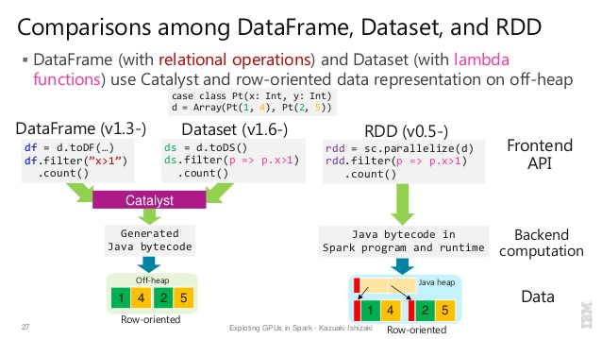
RDD、DataFrame、DataSet
相同点：
都是分布式弹性数据集
三者都有惰性机制
都有partition的概念
有许多共同的函数
RDD
DataSet
DataFrame

Slide 12
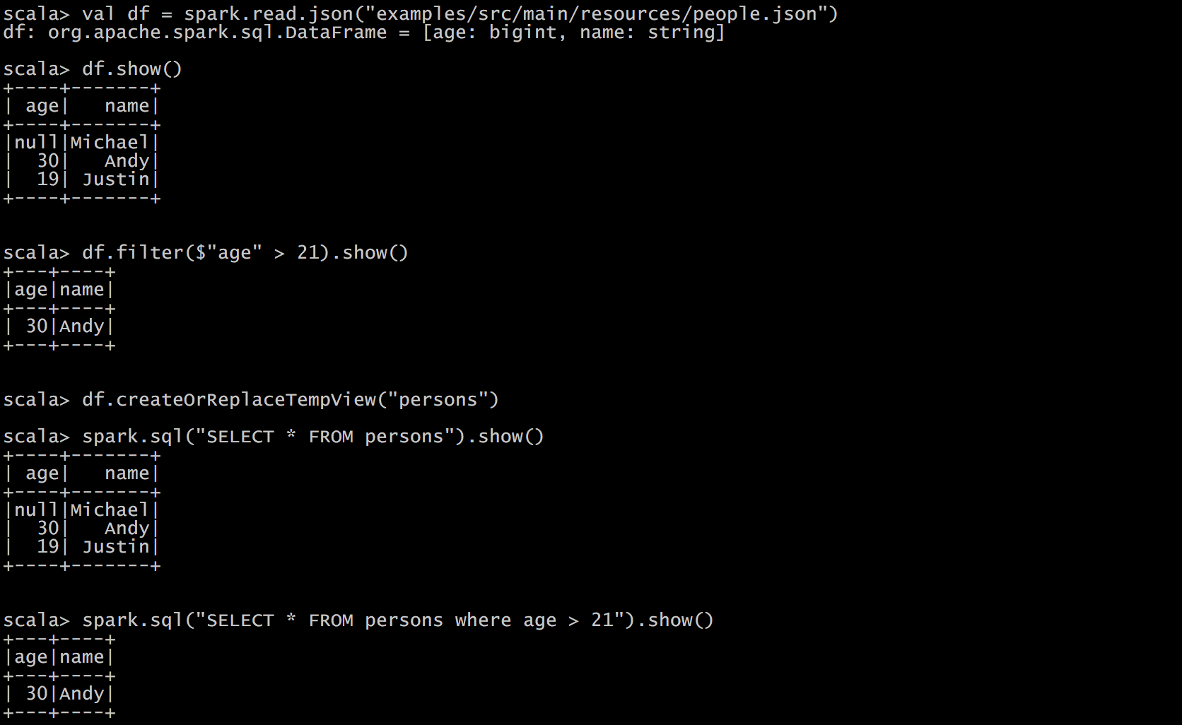
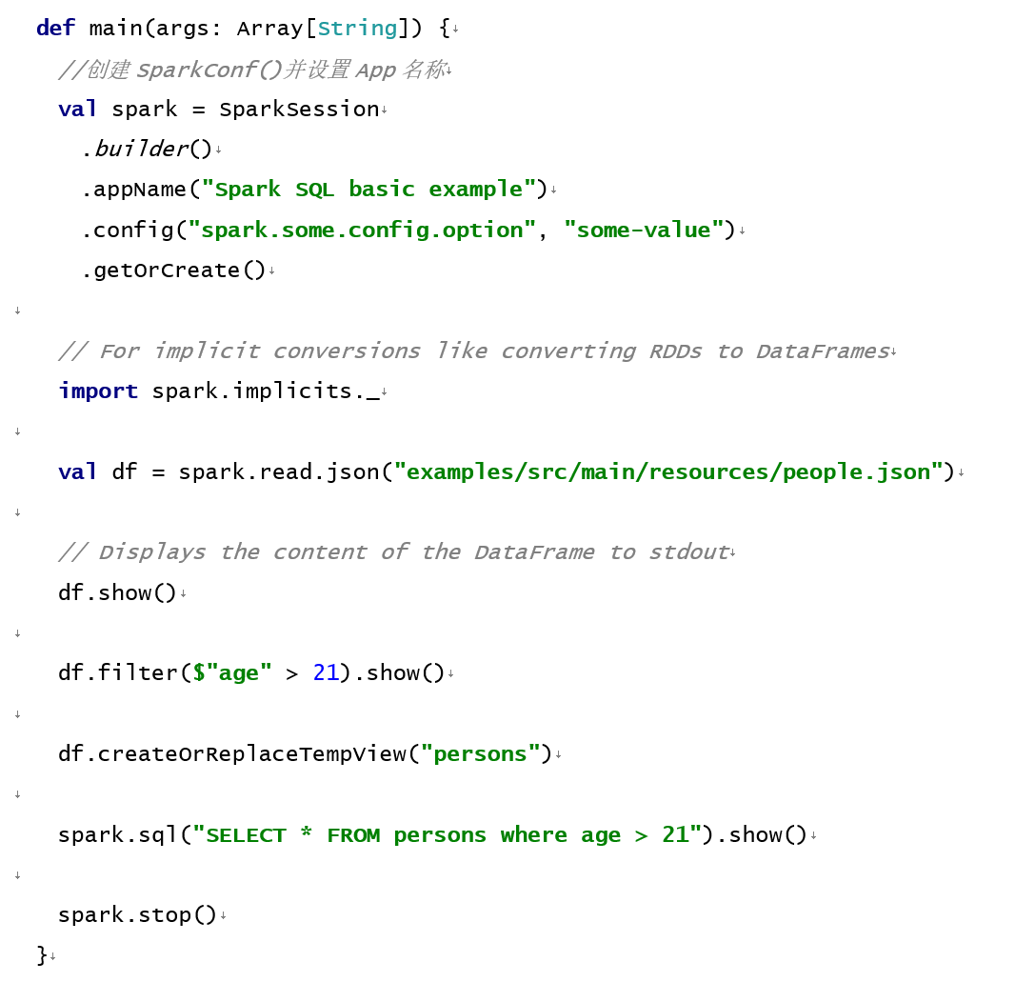
Spark Sql牛刀小试

Slide 13
SparkSession
val spark = SparkSession .builder() .appName("Spark SQL basic example") .config("spark.some.config.option", "some-value") .getOrCreate()
val spark = SparkSession .builder() .appName("Spark SQL basic example") .config("spark.some.config.option", "some-value") .enableHiveSupport() .getOrCreate()
val sc = spark.sparkContext

Slide 14
类型之间的转换总结
RDD
DataSet
DataFrame

Slide 15
DataFrame的创建
数据源创建
Hive创建
RDD创建

Slide 16
RDD与DataFrame的操作
反射Schema
编程Schema

Slide 17
DataSet的创建
Case Class

Slide 18
DataFrame的操作
DSL风格
SQL风格

Slide 19
用户自定义函数
UDF
UDAF
开窗函数

Slide 20
Spark SQL的数据源
通用
Parquet
JDBC
JSON
Hive

Slide 21
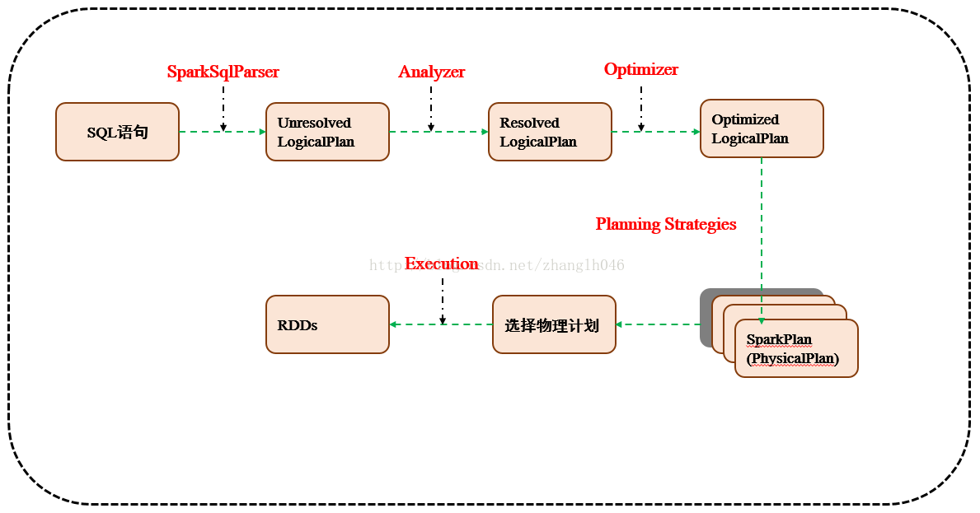
Spark SQL的运行

Slide 22


